Slide 1

FABRIQUES d’EGLISE QUEL AVENIR ? COLLABORATION - REGROUPEMENT - FUSION
23/11/2024

Slide 2
L’« à-venir » des églises au Pays de Liège

Slide 3
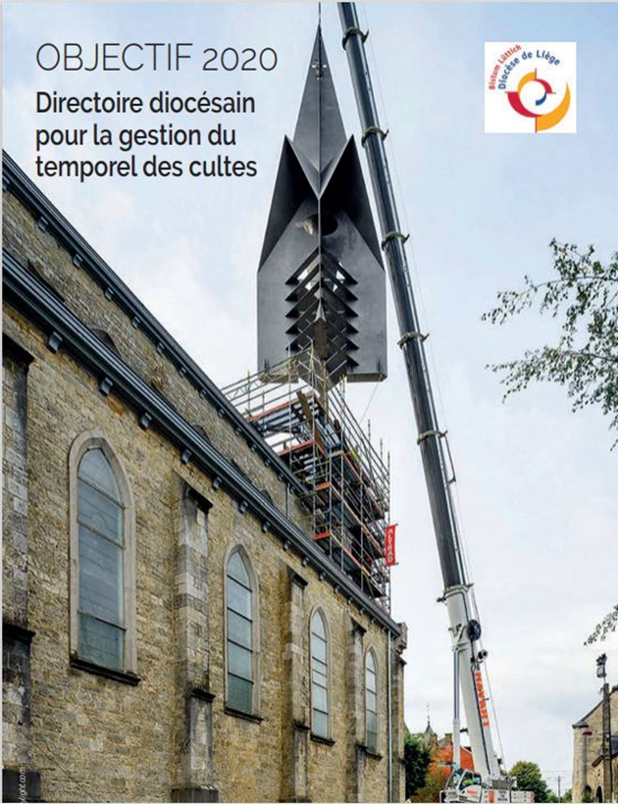
OBJECTIF 2020 : Directoire diocésain pour la gestion du temporel des cultes

Slide 4
Rappel : missions légales et compétences
Institution publique : conséquences
Mission spécifique limité par la loi à la gestion du temporel du culte
Pas d’autres missions : elle ne peut pas s’occuper ou motiver ses décisions sur d’autres aspects : pastorale, social, enseignement, jeunesse, vie associative, …

Slide 5
Rappel : missions légales et compétences
Veiller à l’entretien et la conservation des bâtiments de culte (église et presbytère), sans considération de propriétaire,
Administrer les biens et les fonds affectés à l’exercice du culte,
Assurer l’exercice du culte et maintenir sa dignité,
Rechercher les moyens nécessaires pour la réalisation des missions qui lui sont confiées.
Le rôle des fabriques est limité à ces compétences. Elles doivent rester étrangères à tout ce qui n’a pas rapport directement avec le culte, elles sont notamment incompétentes en matière de bienfaisance, d’enseignement ou de sépulture.
La compétence territoriale est limitée au territoire de la paroisse.

Slide 6
FE – Différentes réformes : Flandre, Cté Germanophone, Bruxelles
2004 : nouveau décret flamand
Création d’administrations centrales
Obligation d’introduire un plan pluriannuel (6 ans)
2008 : nouveau décret de la Communauté germanophone
2021 : nouvelle ordonnance de la Région Bruxelloise
Intervention de la RBC plafonnée à 30-40% des dépenses
Mise en place d’associations de fabriques
Suppression du chapitre 1er des dépenses

Slide 7
FE – Réforme en Région Wallonne ?
Projets de réforme (ancien et nouveau gouvernement)
Où en sommes-nous ?
Lignes de force
Prendre son avenir en main

Slide 8
FE – Réforme en Région Wallonne ?
Ancien gouvernement (projet Collignon)
Lignes de force :
Réduction des interventions communales
Fusion obligatoire
1 < 8.000 habitants
3 si >16.000 et < 25.000 habitants
Suppression des presbytères (indemnités logement pour tous)

Slide 9
FE – Réforme en Région Wallonne ?
Nouveau Gouvernement
Déclaration Politique Régionale
Planification & rationalisation : fusions à terme
Gestion FE et rôle Evêché
Financement et logement
Usage mixte et réaffectation
Préservation patrimoine
Prendre son avenir en main

Slide 10
Fabriques d’église Des collaborations sont possibles
Solidarité
Partage de mêmes membres
Fabriques « jumelles » ou « clones »
Groupement / plateforme

Slide 11
Fabriques d’église – Fusion
Pourquoi ?
Avantages
Inconvénients
Comment ?
Quelles conséquences ?
En pratique

Slide 12
Pourquoi la fusion ? Quels objectifs ?
Officialisation de regroupement des forces et d’entraide entre paroisses
Simplification administrative
Palie au manque de bénévoles
Economies d’échelle
Meilleure gestion des ressources (capitaux, etc.)
!!! La fusion n’est pas synonyme de fermeture d’église !!!!

Slide 13
Pourquoi la fusion ? Quels objectifs ?
Attention aux faux espoirs !!!
Il y aura plus à faire avec moins de fabriciens,
Prévoir de l’aide professionnelle : comptabilité et gestion immobilière,
Phantasme communal : Diminution des interventions car assimilation hâtive à des fermetures d’église.
!!! La fusion n’est pas synonyme de fermeture d’église !!!!

Slide 14
Processus de fusion, en résumé : Qui fait quoi ?
Les FE font la demande et fournissent les éléments au dossier,
L’évêché instruit la demande, aide à la complétude du dossier,
La Commune remet un avis (obligatoire mais non contraignant),
L’Evêché valide le dossier et transmet à la RW
La Région Wallonne décide de la fusion, après avis du Ministre Fédéral de la Justice.

Slide 15
Conséquences d’une fusion
A l’issue de la fusion = une seule paroisse = une seule fabrique = un seul conseil de fabrique = un seul patrimoine = un seul numéro BCE
Il faut décider quelle sera l’absorbante et les absorbées et le nom de la « nouvelle » paroisse issue de la fusion
Le conseil de fabrique passe de 5 à 9 membres élus (< ou > à 5.000 habitants)
Il faut veiller à la représentativité des anciennes fabriques

Slide 16
Conséquences d’une fusion
Les bâtiments du culte restent bâtiments du culte, mais en droit canon, comme il n’y a qu’une seule paroisse, on a une « église-mère » et des « filiales-chapelles ». Le droit aux subsides communaux reste acquis pour chacune (à prévoir dans un budget unique).
Délais longs : de 1 an à 2 ans entre le vote explicite des fabriques et la décision du ministre. Entre temps, les anciennes fabriques continuent à vivre et doivent fonctionner.

Slide 17
FUSION Textes légaux applicables
Article 62, Loi du 18 germinal an X
Article 18, Décret wallon du 18 mai 2017

Slide 18
Composition du dossier de fusion
Délibération explicite des fabriques
Derniers comptes et budgets de chaque fabrique
Identification précise des paroisses et fabriques concernées (nom, territoire paroissial, composition du CF, …)
Relevés des patrimoines immobiliers et financiers
Inventaire du patrimoine mobilier (CIPAR – date ultime le 31/12/2027) (étape la plus contraignante et longue)
Avis du doyen et avis de la commune
Décision quant à la situation du siège social, locaux de réunion et d’archives
Composition présumée et proposée du futur conseil issu de la fusion
Impact au niveau des places de ministres du culte

Slide 19

L’équipe du Service Fabriques d’Eglise au complet
Par ordre d’arrivée dans le service :
Philippe LAMALLE, Directeur du Service
Anouk STEVENS
Vincent PALMIERI
et Paul BIQUET
ASBL : Vincent PALMIERI
Numéro général : 04 223 42 12
Adresse courriel générique : service.fabriques@evechedeliege.be
rue de l’Évêché 25 à 4000 Liège

